Slide 1
Література та мистецтво
Робота учениці 9а класу

Slide 2

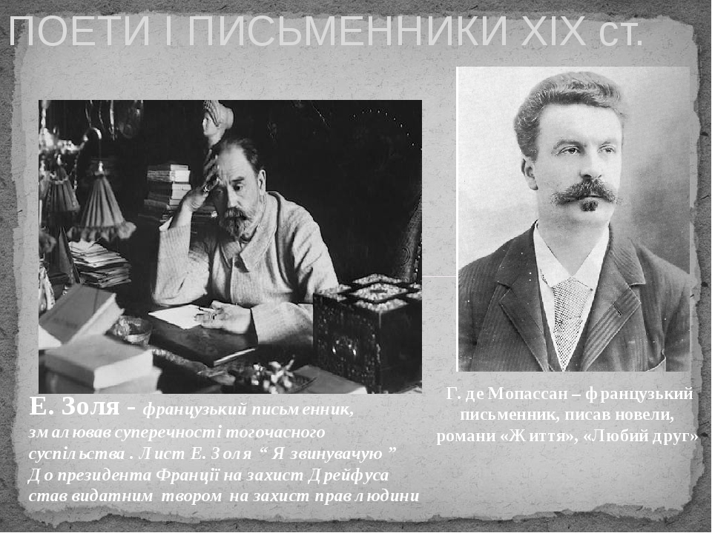
Е. Золя - французький письменник

Slide 3
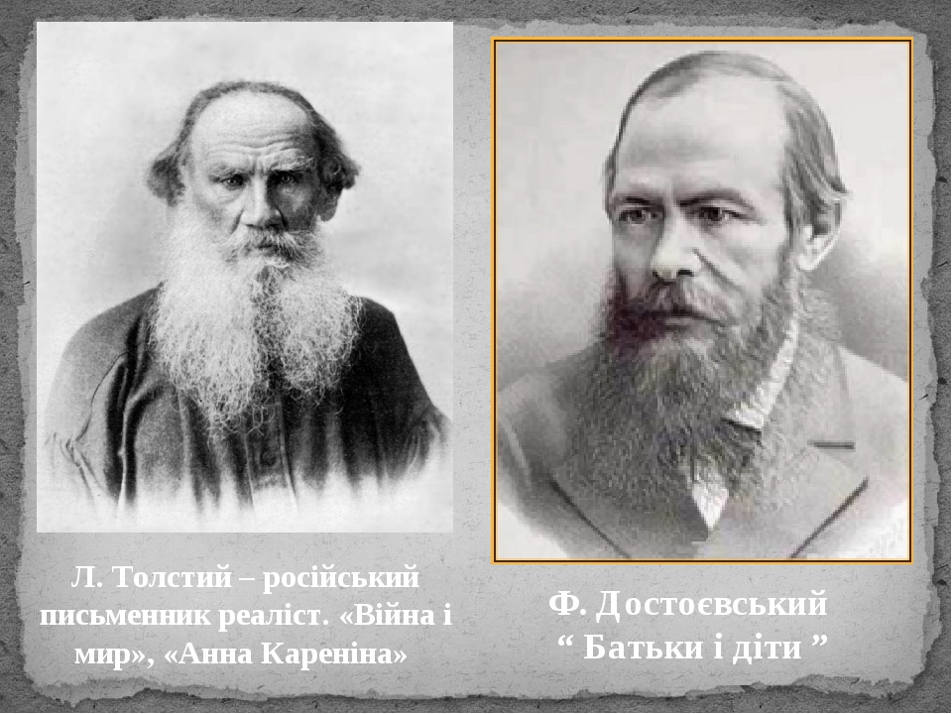

Slide 4
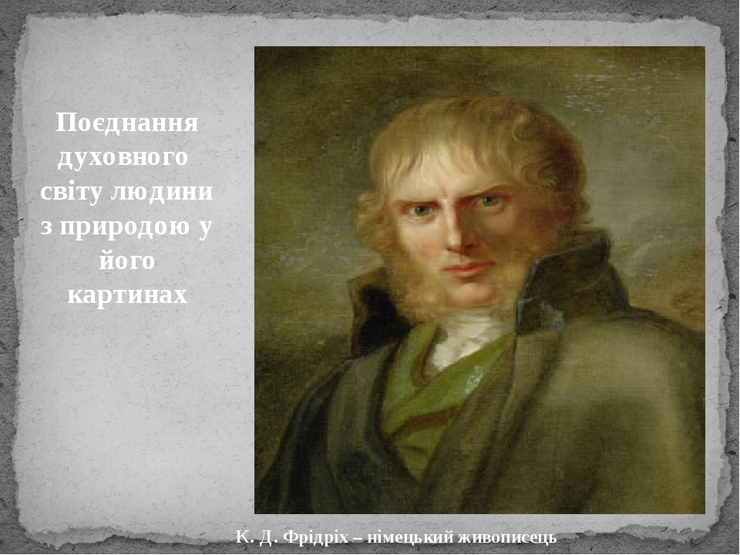
МИСТЕЦТВО

Slide 5
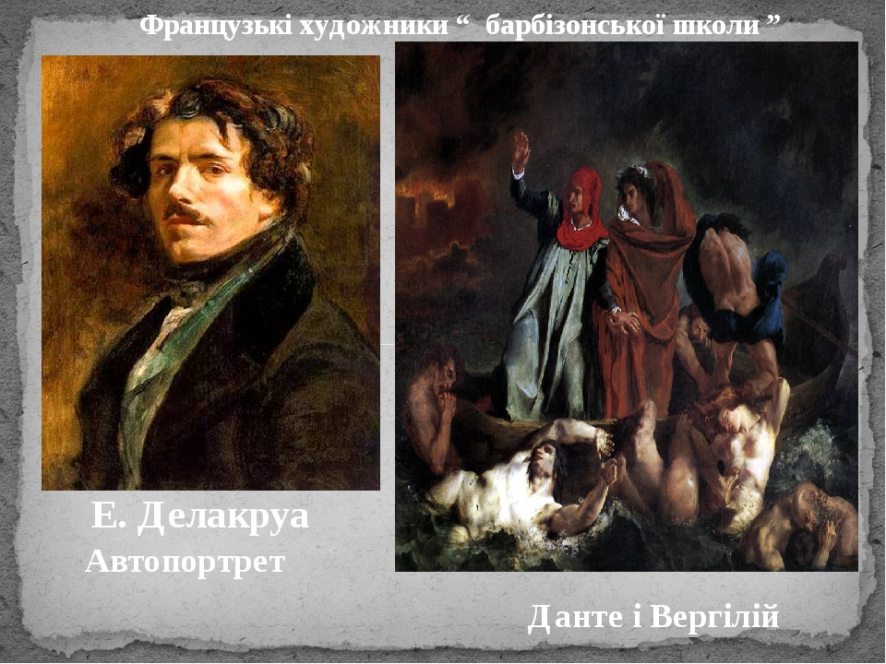

Slide 6
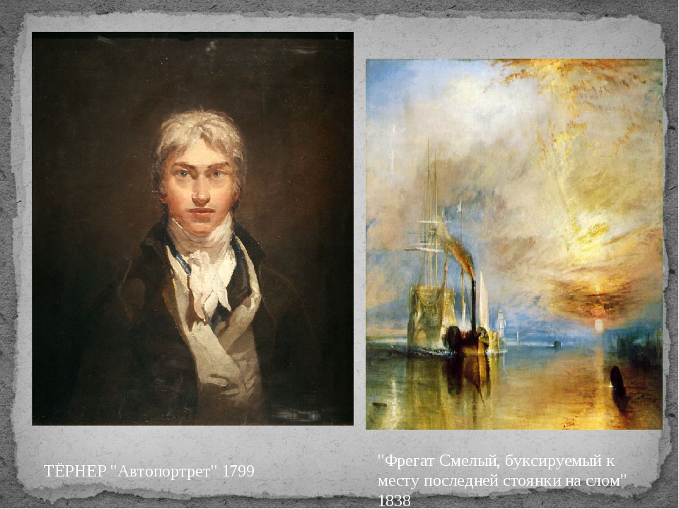

Slide 7
НОВІТНЯ ІСТОРІЯ УКРАЇНИ
УКРАЇНА ЗА РАДЯНСЬКОЇ ДОБИ
УКРАЇНА В ПЕРІОД НАРОСТАННЯ СИСТЕМНОЇ КРИЗИ РАДЯНСЬКОГО ЛАДУ (друга половина 60 — перша половина 80-х років)
ЛІТЕРАТУРА і МИСТЕЦТВО
Розвиток літератури і мистецтва в добу «застою» був досить динамічним, однак майже повністю контрольованим відповідними партійно-державними структурами. Переважна більшість українських письменників прислуховувалася до рекомендацій компартійних ідеологів. Творчість їх не витримала перевірки часом і забута. Пам'ять залишилася про тих, хто засобами художнього слова протестував проти русифікаторської політики компартійно-радянської олігархії і сприяв піднесенню національної самосвідомості громадян. Своїми переслідуваннями режим створював своєрідну рекламу творчості шестидесятників.

Slide 8
Джордж Гордон Байрон
Одним із найпослідовніших виразників романтичного світовідчуття був видатний англійський поет Джордж Гордон Байрон (1788—1824). Аристократ за походженням, він багато читав, писав вірші. У 1816 р. Дж.Г. Байрон оселився у Швейцарії. Тяжкі переживання поета-вигнанця стали основою ліричної драми «Манфред». Як і Фауст — літературний герой Й. В. Гете — Манфред розчарувався у своїх пошуках. Він страждав від докорів сумління та самотності, але постав перед читачем людиною сильною та непохитною. В Італії поет писав роман у віршах «Дон Жуан», що залишився незавершеним.
У XIX ст. у світовій літературі поширився новий творчий метод — реалізм. Досягнення природничих наук, соціальні заворушення ніби закликали письменників і поетів до глибинного дослідження поривів людської душі, критичного пізнання минулого й сучасного та правдивого їх зображення. Яскравими представниками нового напрямку в західноєвропейській літературі стали німецький поет і публіцист Генріх Гейне (1797—1856), письменники Оноре де Бальзак і Стендаль (Франція), Чарльз Діккенс і Вільям Мейкпіс Теккерей (Англія)

